Slide 1


Maxime Hansen
Analyse et évaluation du jeu pour l'apprentissage de la chimie
PRESS START
Notes:
Bonjour à tous et merci de votre attention pour cette dernière presentation sur cette journée. Comme vous le voyez, je m’appelle Maxime Hansen et nous allons parler pendant les prochaines minutes de mon sujet de recherche qui s’intéresse à une analyse et une évaluation du jeu pour l’apprentissage de la chimie.
Mais avant de commencer à parler de mon sujet, je vais un peu me presenter

Slide 2

Sélectionner votre joueur
Chimie
Enseignement
Joueur
Niveau
assistant
1 / 6
Maxime
Notes:
Je suis titulaire d’un master en sciences chimiques à finalité de didactique et je suis actuellement un assistant de niveau 1/6. Avant de commencer mon sujet de recherche, j’ai également eu une experience d’enseignant dans le secondaire, et c’est cette experience combinée à mon passif de joueur qui m’a permit de developer le sujet de recherche don’t je vais vous parler et de la proposer à mes promoteurs

Slide 3

Niveau 1
Projet de recherche
Notes:
Alors pour parler du jeux en chimie, j’ai décidé de fonctionner par niveau, en vous parlant d’abord au niveau 1 de la structure globale de ma recherche.

Slide 4
Le marché mondial du jeu

Slide 5




Axe pédagogique
Jeux
Axe didactique
Axe numérique
Notes:
Mon sujet de recherche s’intéresse aux jeux, plus particulièrement aux jeux numériques en prenant un point de vue selon 3 axes. Le premier axe se concentre sur la notion de jeux numériques, le deuxième sur les études et l’intérêt pédagogique du jeu dans l’enseignement, et finalement le dernier axe et le plus important se penche sur la question de la place du jeu dans la didactique des sciences, plus spécialement de la chimie

Slide 6

Niveau 2
Going further
Notes:
Allons un peu plus loin en regardant en detail chacun de ces axes

Slide 7
Axe pédagogique
Jeux
Axe didactique
Axe numérique
Notes:
Le premier point de réflexion que l’on peut avoir en parlant des jeux est l’axe numérique

Slide 8

Classification ⁽⁴⁻⁸⁾
Définition du jeu
Difficultés ⁽⁴⁻⁷⁾
Game-Based
Learning (Minecraft)
Gamification
(Duolingo)
Axe
numérique
Jeu analogique ou
numérique ⁽⁸⁾
Création du jeu
Notes:
En effet, parler de jeux implique une rélfexion sur la difference entre un jeu analogique (physique) et un jeu numérique. Cela amène également à un questionnement sur la creation d’un tel type de jeu et les contraintes associées. Mais principalement, ma recherche va se concentrer sur une forme de definition de la notion de “Jeux numériques”, et des l’impossibilité apparente de donner une definition unique pour un tel sujet.
Afin de contourner cette problématique, une classification des jeux disponibles de l’enseignement permet de mettre en lumière différente pratiques du jeu dans l’enseignement, notamment la pratique du GBL qui utilise des jeux complets comme Minecraft, à l’opposé de la gamification, qui elle va plus se concentrer sur l’utilisation d’éléments du monde jeux dans des contexts sans rapport avec le jeu. La construction d’un jeu étant très différentes dans la cas du GBL ou de la gamification, cette classification permet de mettre en lumière les forces et les faiblesses lors de la construction d’une sequence d’apprentissage. Bien entendu, ce n’est ici qu’un fragment des classifications que l’on peut rencontrer, et d’autres classes peuvent être rencontrées.
On peut donc completer la première pièce de ma triforce

Slide 9
Axe pédagogique
Jeux
Axe didactique
Axe numérique
Notes:
Le second axe d’intérêt pour ma recherche concerne l’aspect pédagogique du jeu

Slide 10
Flow
(Socio)constructivisme
Cadres théoriques ^{(4,} ^{8,} ^{10 – 12)}
Béhaviorisme
Self-Determination
Theory ⁽¹³⁾
Axe
pédagogique
Game features et instructional features ⁽⁷⁾
Balance entre
apprentissage et amusement ⁽⁷⁾
Notes:
Parler du jeu avec un oeil pédagogique implique de s’intéresse à la balance necessaire pour que le jeu soit un équilibre en apprentissage et amusement. Il faut donc trouver un équilibre entre des game features, des élements de jeux favorisant plutôt l’amusement, et des instructional features, des élements de jeu favorisant plutôt l’apprentissage. C’est éléments sont réfléchis selon les cadres théoriques étudiés en pédagogie, avec des grands nom comme le flow, l’approche (socio)constructiviste de l’apprentissage ou en opposition l’approche béhavioriste.
De ces theories ressortent un nom particulier, la théorie de l’autodétermination (Self-Determination theory), qui est un cadre fréquemment mentionné dans la literature pour l’étude de la motivation au travers du jeu.
On peut donc completer la deuxième pièce de ma triforce

Slide 11
Axe pédagogique
Jeux
Axe didactique
Axe numérique
Notes:
Le dernier axe d’intérêt pour ma recherche concerne l’aspect le plus important, celui de la didactique des sciences et de la chimie

Slide 12
Recueil et évaluation
Manque de méthodologie et de cadres théoriques
« … qu’est-ce qui fonctionne pour le GBL en chimie et pourquoi cela améliore l’apprentissage ou non ? » ⁽¹⁸⁾
Identification et développement
Expérimentation et analyse
Axe
didactique
Effets positifs mais
peu significatifs ^{(15 – 18)}
Manque de données
Manque de retours
Manque d’analyses
Littérature importante en sciences, mais peu de chimie ⁽¹⁴⁾
Notes:
Avant d’étudier la place du jeu dans l’enseignement de la chimie, une vision d’ensemble du jeu dans les sciences permet de mettre en evidence le fait que malgré une littérature importante en didactique des sciences, la chimie semble être une discipline qui s’intéresse peu aux jeux, surtout numérique. En effet, sur l’ensemble des jeux disponibles pour l’enseignement des sciences, seul 25% sont numériques, selon une bibliométrique review de José da Silva.
De plus, les effets indiqué du jeu sur l’enseignement, bien que positif selon la littérature, semble peu significatifs au vu de grands manques de données, de retours ou d’analyse du jeu dans l’enseignement de la chimie.
Globalement, l’étude du jeu dans l’enseignement de la chimie semble manquer de cadres théoriques et de méthodologie. Beaucoup d’enseignants développe des jeux individuellement sans chercher à évaluer la pertinence du jeu ou l’impacte sur l’apprentissage. De plus, beaucoup de jeux sont similaires, comme si les enseignants ou chercheurs réintentaient la roue constamment. Pour palier à ces problems, une méta-analyse de 2022 recommande de “… regarder quels élements de GBL fonctionnent pour la chimie et si cela améliore l’apprentissage ou non” plutôt que de regarder uniquement si le jeu est mieux qu’un enseignement Classique. Dans cet objectif, ma recherche va se poursuivre en 3 temps : d’abord en regardant l’état actuel du jeu numérique pour l’enseignement ou dans la littérature. C’est ensuite que je pourrais identifier des points ou le jeu pourrait server de candidat idéale pour un enseingnement ou une activité. Finalement, une fois ce travail réalisé, une experimentation et une évaluation de l’impacte du jeu, de ses composantes et de son appreciation sera réalisée. Je suis actuellement à la première étape de ce long travail de recherche.
Nous avons alors la dernière pièce du puzzle

Slide 13
Axe pédagogique
Jeux
Axe didactique
Axe numérique
Notes:
On peut voir alors que, dans le cadre de ma recherche, l’étude du jeu pour l’enseignement de la chimie se situe à la croisée des chemins entre 3 axes, tous enrichissant lorsque l’on se questionne sur le jeu dans l’enseignement.

Slide 14

Niveau 3
Take home message
Notes:
Alors, maintenant, passons au niveau final, que retenir de ce que je vous présente ?

Slide 15
Le jeu pour l’enseignement est …
… un système complexe, qui s’étudie sous différents axes
… construit sur des cadres théoriques issus des recherches sur le jeu, la pédagogie ou la didactique
… en manque de méthodologie, de données et d’analyses pertinentes pour la chimie
Notes:
Pour rester une cohérence, 3 éléments semblent pour moi importants.
Le jeu est un système complexe, qui peut s’étudier sous différents axes, tous autant pertinents les uns que les autres comme illustré par cette journée
Des cadres théoriques sont importants pour construire des jeux et lier ainsi recherche et enseignement
Pour les jeux en chimie, il existe un grand manque d’une méthodologie, de données et d’analyses pertinentes permettant d’évaluer la place du jeu dans cet enseignement

Slide 16
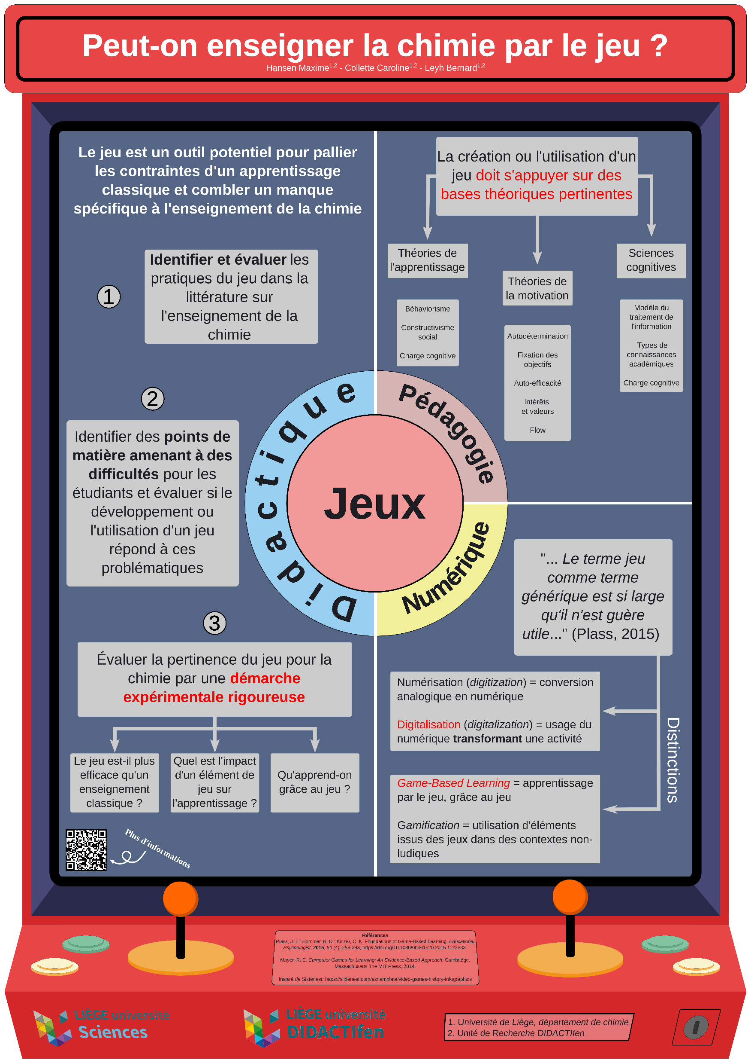





Pour en savoir plus
Documentation
Présentation
Poster
Contact
Notes:
Si vous souhaitez en savoir plus, je vous redirige vers mes travaux en scannant le QR code suivante, qui vous permettra de télécharger cette presentation mais également de consulter mon poster qui développe plus les aspects discutés aujourd’hui.

Slide 17
Sources
(1) Statista. Games - Worldwide | Statista Market Forecast. https://www.statista.com/outlook/amo/media/games/worldwide(consulté le 16/09/2025)
(2) Statista. Cinema – Worldwide | Statista Market Forecast. https://www.statista.com/outlook/amo/media/cinema/worldwide(consulté le 16/09/2025)
(3) Statista. Music, Radio & Podcasts – Worldwide | Statista Market Forecast. https://www.statista.com/outlook/amo/media/music-radio-podcasts/worldwide(consulté le 16/09/2025)
(4) Plass, J. L.; Homer, B. D.; Kinzer, C. K. Foundations of Game-Based Learning. Educ. Psychol. 2015, 50 (4), 258–283. https://doi.org/10.1080/00461520.2015.1122533
(5) Papadakis, S. The Use of Computer Games in Classroom Environment. Int. J. Teach. Case Stud. 2018, 9 (1), 1–25. https://doi.org/10.1504/IJTCS.2018.090191
(6) Plass, J. L.; Mayer, R. E.; Homer, B. D. Handbook of Game-Based Learning; The MIT Press, 2020
(7) Mayer, R.E; Introduction: Taking an Evidence-Based Approach to Games for Learning. Computer Games for Learning: An Evidence-Based Approach; The MIT Press, 2014; pp 3-23. https://doi.org/10.7551/mitpress/9427.001.0001
(8) Becker, K. What Is It About Games? In Choosing and Using Digital Games in the Classroom; Springer International Publishing: Cham, 2017; pp 1–23. https://doi.org/10.1007/978-3-319-12223-6
(9) Larousse. Numérisation. https://www.larousse.fr/dictionnaires/francais/digitalisation/25508 (consulté le 16/09/2025)
(10) van Roy, R.; Zaman, B. Why Gamification Fails in Education and How to Make It Successful: Introducing Nine Gamification Heuristics Based on Self-Determination Theory. In Serious Games and Edutainment Applications : Volume II; Ma, M., Oikonomou, A., Eds.; Springer International Publishing: Cham, 2017; pp 485–509. https://doi.org/10.1007/978-3-319-51645-5_22

Slide 18
Sources
(11) Kumar, B. S. Game-Based Learning in Chemistry Education: An Overview of the Literature. 2023, 11.
(12) Kalogiannakis, M.; Papadakis, S.; Zourmpakis, A.-I. Gamification in Science Education. A Systematic Review of the Literature. Educ. Sci. 2021, 11 (1), 22. https://doi.org/10.3390/educsci11010022.
(13) Ryan, R. M.; Deci, E. L. Intrinsic and Extrinsic Motivation from a Self-Determination Theory Perspective: Definitions, Theory, Practices, and Future Directions. Contemp. Educ. Psychol. 2020, 61, 101860. https://doi.org/10.1016/j.cedpsych.2020.101860
(14) da Silva, J. N. J.; Teotônio, M. do S. C.; Silveira Jucá, R. C.; Castro, G. de L.; Melo Leite, A. J. J. 1925–2024: One Century of Educational Games in Chemistry. J. Chem. Educ. 2025, 102 (4), 1492–1510. https://doi.org/10.1021/acs.jchemed.4c01238
(15) Kumar, B. S. Game-Based Learning in Chemistry Education: An Overview of the Literature. 2023, 11.
(16) Kalogiannakis, M.; Papadakis, S.; Zourmpakis, A.-I. Gamification in Science Education. A Systematic Review of the Literature. Educ. Sci. 2021, 11 (1), 22. https://doi.org/10.3390/educsci11010022
(17) Xu, J. J.; Sun, X. F.; Liu, Y. N.; Zhang, S. Y.; Zhou, Q. Effects of Game-Based Learning on Students’ Motivation in Chemistry: A Meta-Analysis. J. Chem. Educ. 2025, 102 (3), 1117–1128. https://doi.org/10.1021/acs.jchemed.4c01304.
(18) Hu, Y.; Gallagher, T.; Wouters, P.; van der Schaaf, M.; Kester, L. Game-Based Learning Has Good Chemistry with Chemistry Education: A Three-Level Meta-Analysis. J. Res. Sci. Teach. 2022, 59 (9), 1499–1543. https://doi.org/10.1002/tea.21765.

